Slide 1
DIAGRAMA DE VORONOI
Algoritmo de Fortune

Slide 2
Cada uno en su región y Voronoi en la de todos
Sea P = { p1,..., pn } de cierto espacio afín,
Llamamos Celda de Voronoi de pi a
V(pi) = { pi de A^{r} tq d(p, pi)<d(p,pj), j≠i }
El Diagrama de Voronoi está formado por la unión de las celdas así definidas.

Slide 3
Diagrama de Voronoi
La salida del diagrama de Voronoi (A²-Vor(P)) con el truco del infinito va a ser un grafo plano conexo.
Las celdas de Voronoi son abiertas y conexas.
Los vértices del grafo de Voronoi son circuncentros de P.
Las aristas equidistan de 2 puntos de P.
Las celdas de Voronoi son las caras del grafo

Slide 4
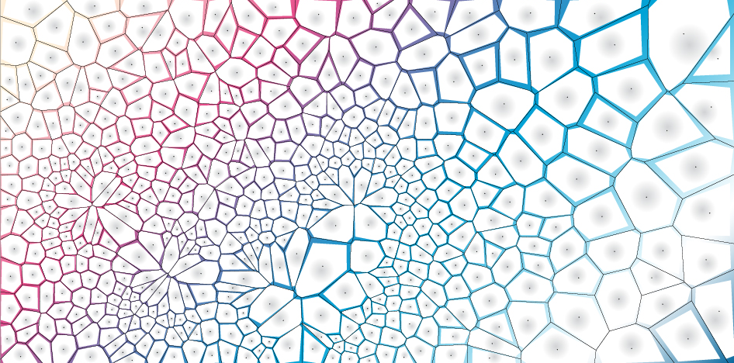
Algoritmo de Voronoi

Slide 5
Algoritmo de Fortune Visión general
Usaremos los hechos anteriores para obtener el diagrama de Voronoi de un conjunto de puntos P.
Para obtener los hitos donde equidistan dos puntos, compararemos su distancia con una recta de barrido.
La figura geométrica de equidistancia entre un punto y una recta es una parábola.

Slide 6
Algoritmo de Fortune Eventos
La recta de barrido (r) adquirirá relevancia para el diagrama de Voronoi al encontrarse con cada punto de P.
Aparece una parábola en pi. La intersección de esa parábola con las precedentes será el nacimiento de una arista.
Sea x_{a} un punto de dicha intersección:
d(p_{i}, x_{a}) = d(r, x_{a}) = d(p_{j}, x_{a})
i.e, x_{a} equidista de p_{i} y p_{j} : forma parte de una arista

Slide 7
Algoritmo de Fortune Eventos
Cuando aparece un punto intersección de 3 parábolas, se almacena como un Circle Event.
Un punto que equidista de tres o más puntos de P es un vértice de Voronoi.
Respecto a las parábolas, desaparece un arco de parábola

Slide 8
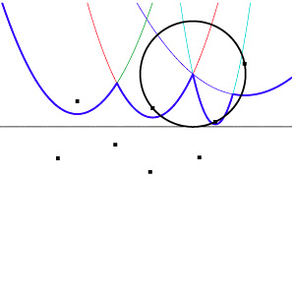
Algoritmo de Fortune Eventos

Slide 9
Implementación
Ingredientes:
Cola de tareas (events)
Árbol binario equilibrado con el frente de parábolas.
Una forma de representar puntos
Una forma de representar parejas de puntos para las intersecciones del frente de parábolas

Slide 10
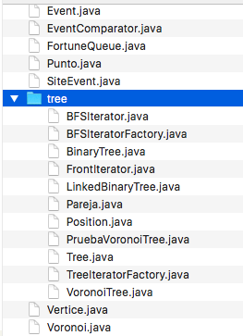
Implementación

Slide 11
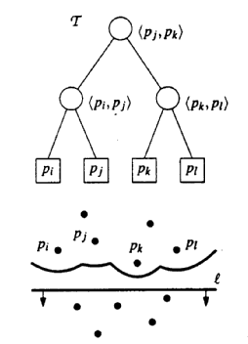
Implementación Árbol binario

Slide 12
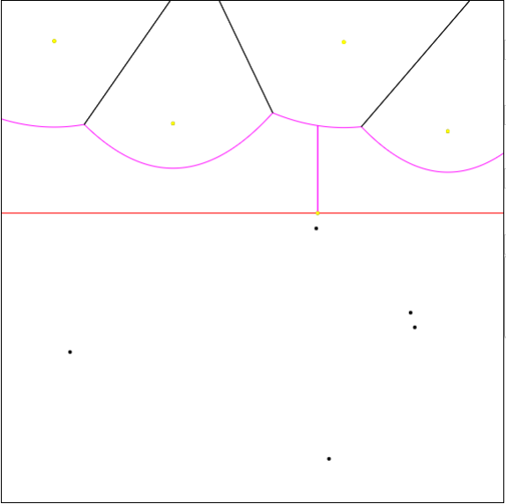
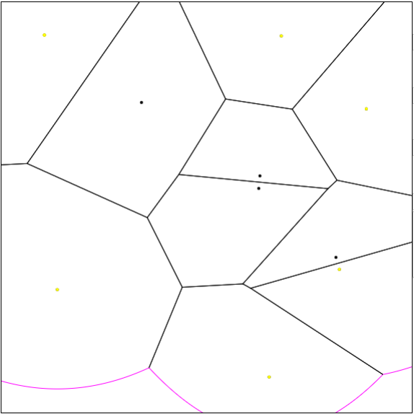
Resultado

Slide 13
Demo Live

